Slide 1
Les grands observatoires dans le monde
Club astronomie de Quint-Fonsegrives
Voyage autour du monde des observatoires

Slide 2
SALT, Afrique du Sud
Désert du Kalahari
11 mètres (91 miroirs hexagonaux)
Depuis 2005
Coopération de plusieurs pays africains
Miroir secondaire mobile, primaire fixe
2 spectrographes, une caméra
Proches UV

Slide 3
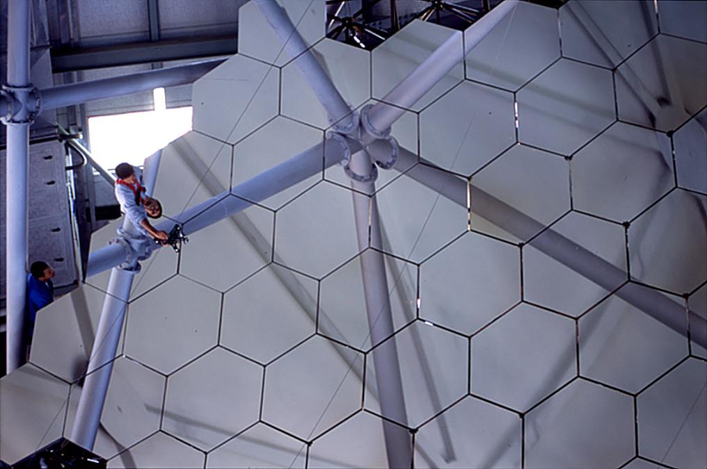
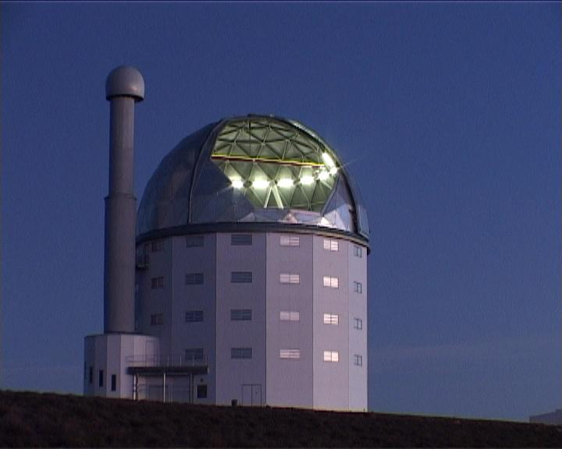
SALT, Afrique du Sud

Slide 4
Plateau de la Silla, Chili (ESO)
15 télescopes à 2450m d'altitude
Depuis 1976
Premiers télescopes à optique active
Des expériences internationales

Slide 5
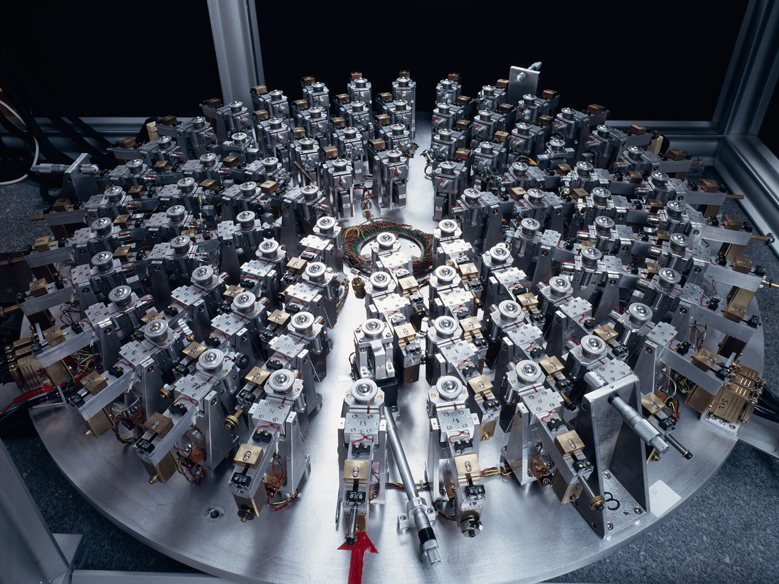
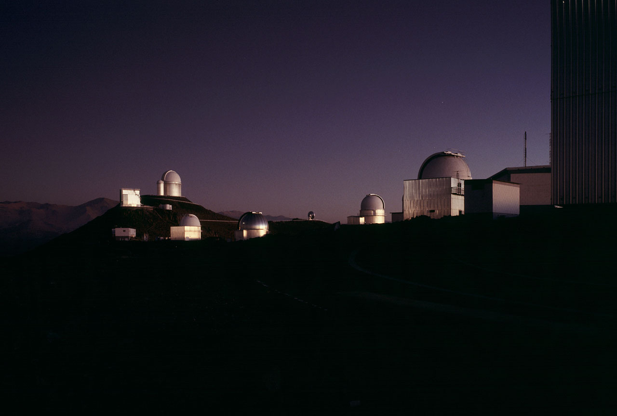
Plateau de la Silla, Chili (ESO)

Slide 6
Le VLT, Chili(ESO)
Désert d'Atacama au Chili
Cerro Paranal (2600m)
4 télescopes de 8 mètres de diamètre + 4 télescopes plus petits
Entre 1998 et 2001
Visible et proche infra-rouge

Slide 7
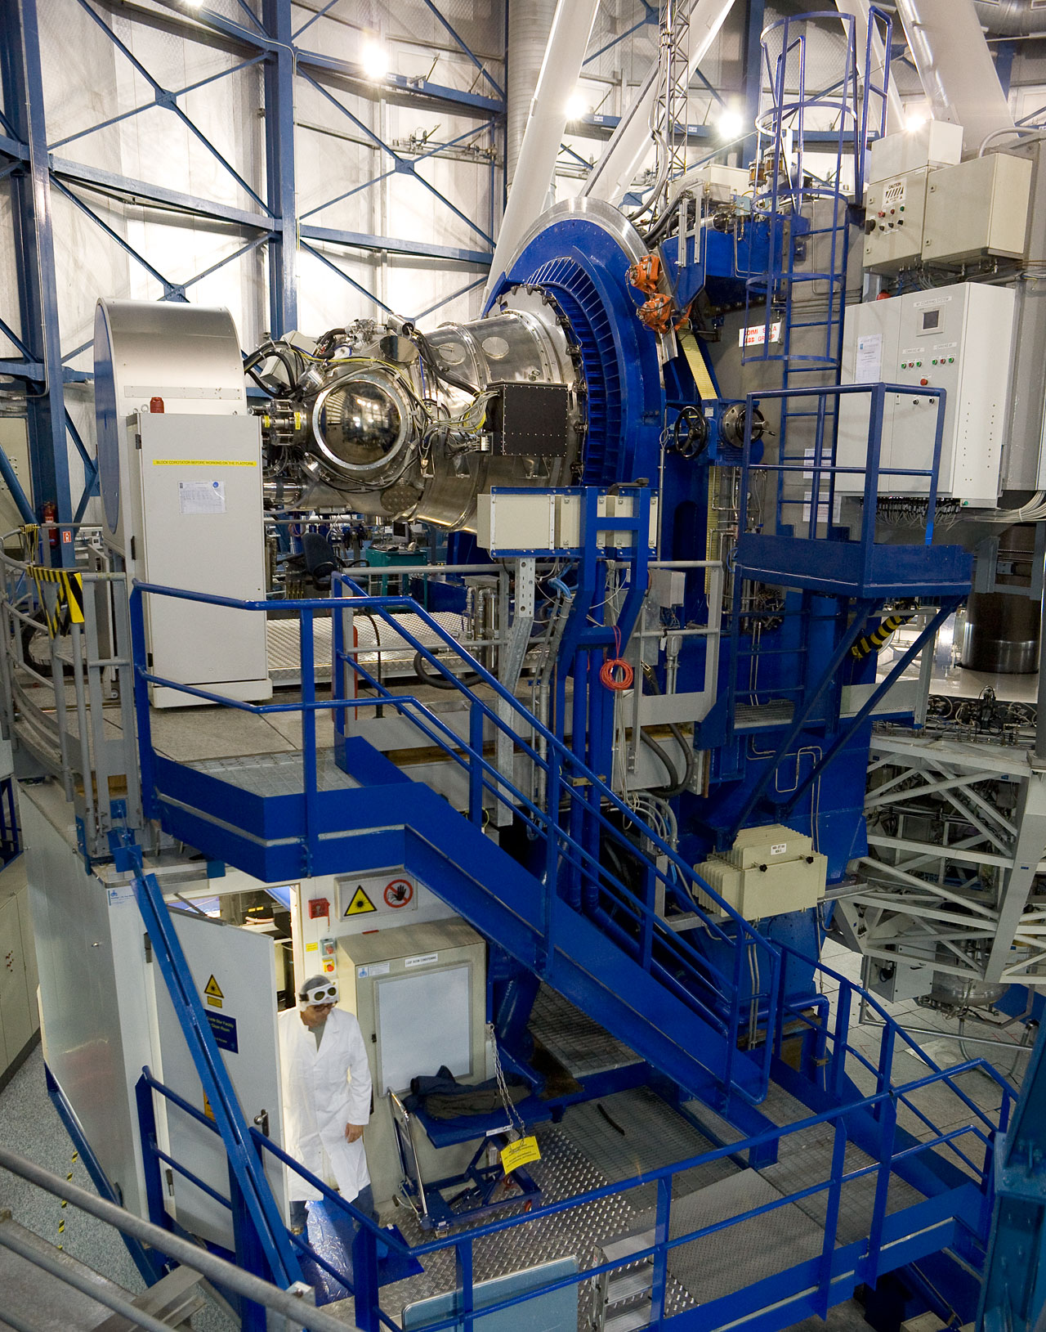
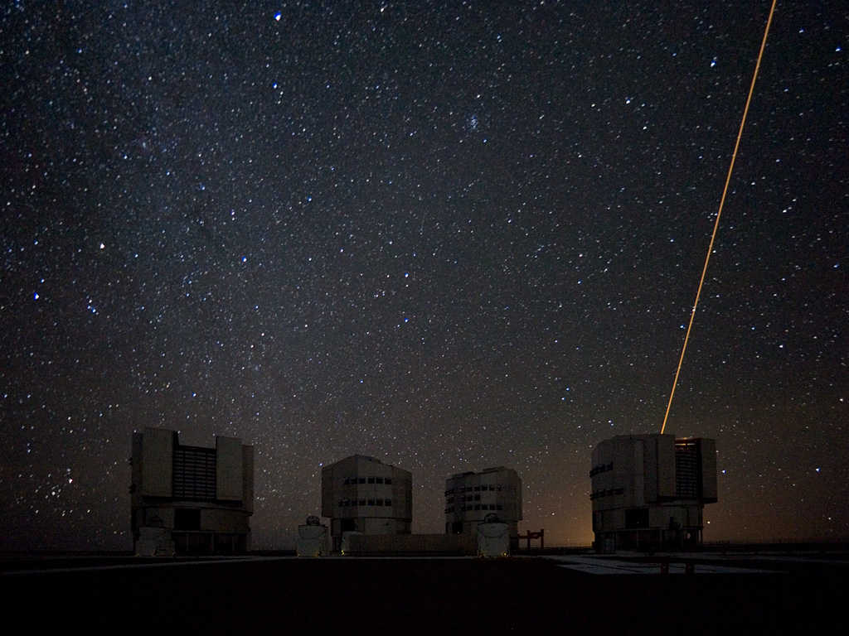
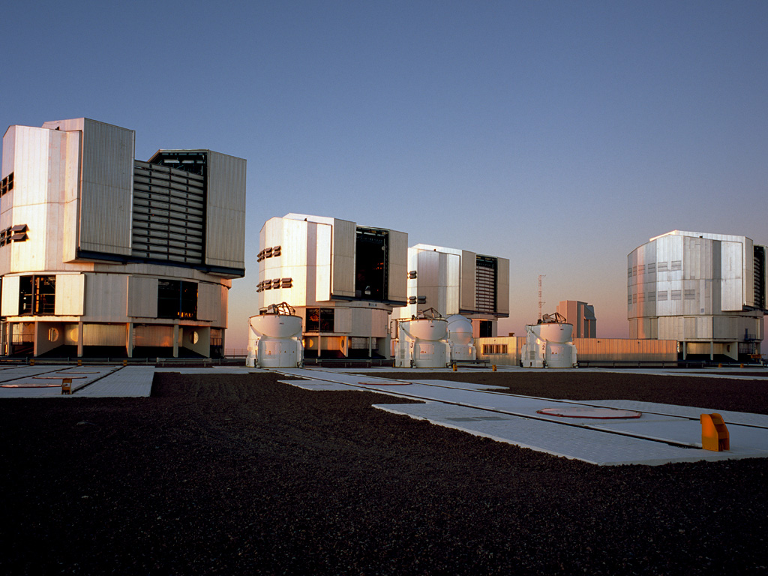
VLT, Chili (ESO)
Instrument HAWK
Miroir
Humain

Slide 8
Hawaï, Mauna Kea, USA
4150 m d'altitude
Subaru : 1 miroir de 8 mètres de diamètres en une seule pièce
Kecks 2x9,8 m de diamètre
CFHT (Caméra spéciale) Diamètre 3,6m

Slide 9
La Palma, Canaries, Espagne
2400 mètres d'altitude (Roque de los muchachos)
GTC 10,4 m de diamètre

Slide 10
Mont Hopkins, Arizona, USA
Multiple Mirror Telescope
1979
2600 m d'altitude (Mont Hopkins)
Depuis 1996, un seul miroir de 6,5 m de diamètre → Monolithic Mirror Telescope :-)

Slide 11
Arecibo, Porto Rico
Radio téléscope
305 mètres de diamètre
Première émission en 1974

Slide 12
Mont Graham, Arizona, USA
Large Binocular Telescope (LBT)
3170 m d'altitude
2 miroirs de 8,4 mètres de diamètre ~ 11,8 mètres

Slide 13
Pic du Midi, France
Depuis plus d'un siècle
Etude du soleil
L'activité baisse

Slide 14
St Martin d'Here, Plateau de Bure, France
Radio télescope, ondes millimétriques
Rayonnement des gaz froids

Slide 15
Nouveau Mexique, USA
Le Sloan Digital Sky Survey permet de faire de la cartographie stellaire (100 millions d'étoiles et de galaxies)

Slide 16
Kitt Peak, USA

Slide 17
VLA

Slide 18
Concordia, Antarctique
Site en cours de qualification
Plusieurs expériences
Ciel exceptionnel

Slide 19
Et dans l'espace
Hubble
COROT et Kepler
James Webb Telescope
Gaïa (Précision 1 millionième de seconde d'arc)

Slide 20
Et demain ?
L'E-ELT

Slide 21
Ressources
Wikipedia
  http://fr.wikipedia.org/wiki/Liste_des_plus_grands_t%C3%A9lescopes

